Slide 1
KORONAWIRUS (COVID-19)
PORADY DLA RODZICÓW
Jak dotąd, na szczęście, niewiele dzieci zaraziło się koronawirusem, a stan większości z tych, którym się to przydarzyło, nie jest ciężki. Mimo to proces kwarantanny poważnie odbija się na psychice dzieci i zwiększa lęk ich rodziców. Dorośli mogą sądzić, że dzieci nie zauważają wszechobecnych zmian i narastającego napięcia, są one jednak bardzo wyczulone na stres doświadczany przez opiekunów. Najczęściej nie potrafią mówić o swoich lękach i napięciu. Opiekunowie mogą w pewnym stopniu chronić je przed lękiem odczuwanym przez dorosłych.

Slide 2
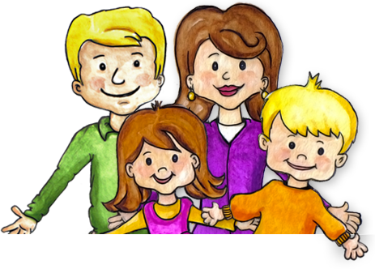
Co zrobić, żeby pomóc dzieciom?
1.Wymuszona izolacja zakłóca codzienną rutynę. Ustanawianie rutyny nowego rodzaju lub przywracanie starej może sprawić, że dzieci poczują się bezpieczne, że będzie "jak zwykle". W miarę możliwości zapewnijmy dzieciom stały rytm dnia, zaplanujmy pory aktywności, odpoczynku, posiłków, rozrywki.
2.Wsparcie, które dzieci otrzymują od rodziców lub opiekunów, jest bardzo ważne w okresach napięcia. Bywa, że ze względu na ogarniający ich stres rodzice są obecni fizycznie, ale niedostępni emocjonalnie. Warto zapewnić dzieciom kontakt, możliwość porozmawiania, zaangażowania we wspólną aktywność

Slide 3
Co zrobić, żeby pomóc dzieciom?
3. Wytłumacz dzieciom, dlaczego rzeczywistość się zmieniła. Dzieci mogą tego nie rozumieć (tak jak przyczyn, dla których nie mogą wyjść na zewnątrz lub bawić się z innymi dziećmi). Pomóż dzieciom w sposób adekwatny do ich wieku. Zadbaj, by wyjaśnienia były proste. Dzieci często potrzebują „przetłumaczenia” tego co usłyszą w telewizji bądź przeczytają w Internecie.
4. Zadbaj również o siebie. To bardzo ważne. Nawet jeśli dzieci nie są bezpośrednio narażone na stres, mogą rozpoznać napięcie i zmartwienie u dorosłych. Nie poddawaj się atmosferze strachu. Niepokój w obecnej sytuacji jest naturalną reakcją, ale ważne, by nami nie owładnął.

Slide 4
Co zrobić, żeby pomóc dzieciom?
5. W miarę możliwości warto zadbać o kontakt z rówieśnikami, telefon, komputer.
6. Warto zwrócić uwagę, że to jest doświadczenie nas wszystkich i dobrze jest być w kontakcie z innymi (rodzicami innych dzieci z klasy, ze szkoły, nauczycielami, znajomymi): dzwonić do siebie nawzajem, pytać o zdrowie, interesować się problemami, pomagać je rozwiązywać, a zatem szukać dróg rozwiązania problemu, a nie nakręcać spirali wzajemnego lęku i strachu.

Slide 5
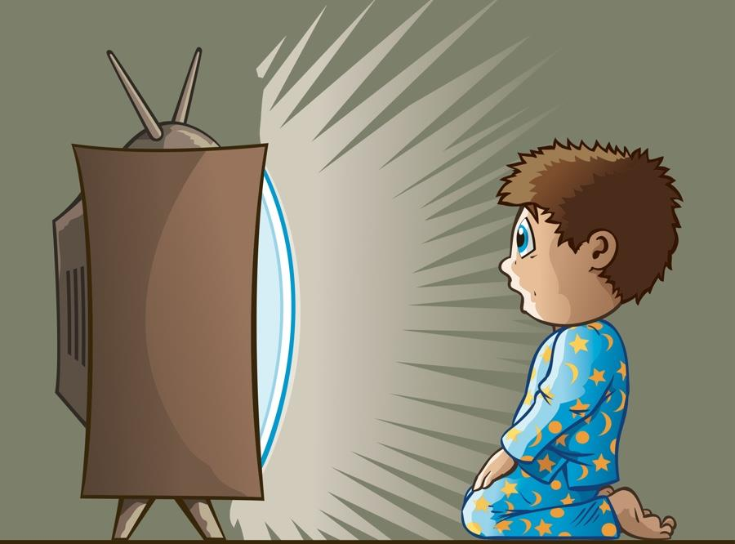
Co zrobić, żeby pomóc dzieciom?
7. Mądrze korzystaj z mediów. Nie chodzi o zupełne odcinanie się od mediów, chociażby ze względu na zarządzenia władz państwowych, które warto i trzeba znać. Lepiej jednak to sobie jakoś dawkować. Np. przeglądam Internet o określonych godzinach, poświęcam na to konkretną ilość czasu, sprawdzam tylko, co nowego, a nie poszukuję wszystkiego co na ten temat zostało napisane. Bo im więcej wchodzi się w Internet, tym łatwiej natknąć się na informacje straszące, nieprawdziwe. W sieci rozprzestrzenia się niestety mnóstwo nieprawdziwych informacji, nie przyjmujmy bezkrytycznie kolejnych sensacyjnych doniesień.

Slide 6
Specjaliści podkreślają, że to, jak będziemy znosić kwarantannę czy inne formy odizolowania czy też ograniczania aktywności, zależy przede wszystkim od tego, jakie znaczenie nadamy temu faktowi. Zatem bardzo dużo zależy od nas samych i naszej zdolności do autorefleksji. Można zatem ograniczenia potraktować jak wyzwanie, by zrobić coś dobrego, przekuć ją w coś pozytywnego. - Nawet w takiej sytuacji możliwy jest kontekst pozytywny – kwarantannę odbieramy jako spełnianie swojego obywatelskiego obowiązku, coś, co robimy dla innych. Chroniąc siebie, chronię innych, globalnie - mieszkańców naszego kraju, a indywidualnie – swoich rodziców, czy dziadków.

